Slide 1
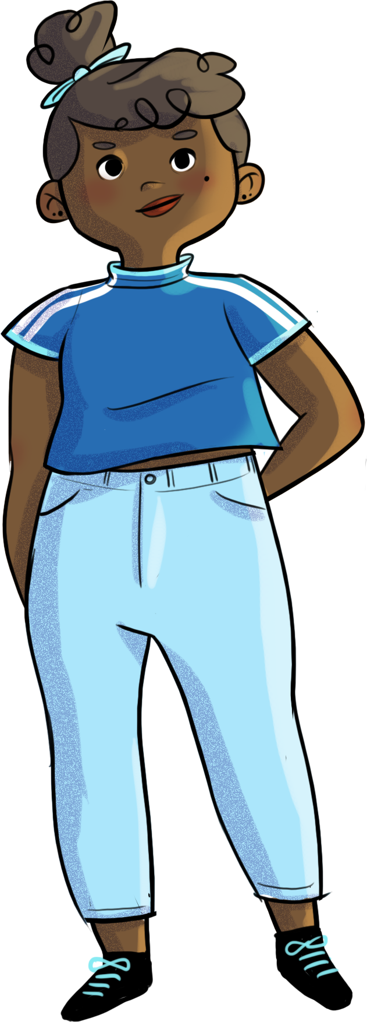
Pour prévenir les troubles anxieux et autres troubles d’adaptation des jeunes
Par Julie Lane, Ph.D., directrice du Centre RBC et professeure à l’Université de Sherbrooke
Danyka Therriault, Ph.D., coordonnatrice scientifique du Centre RBC

Slide 2
Midi-conférence présenté par l’Institut universitaire de première ligne en santé et services sociaux Le mercredi 7 octobre 2020

Slide 3
Cette présentation vise à :
1
Mettre en contexte le programme HORS-PISTE
Saisir la pertinence du programme HORS-PISTE
Développer une vision globale de l’approche préconisée pour développer le programme HORS-PISTE
Développer une vision commune de l’élaboration et de l’implantation du programme depuis 2017-2018 au Québec
Développer une vision globale du programme HORS-PISTE
Présenter les résultats démontrant l’efficacité du programme HORS-PISTE
Partager les travaux en cours pour le programme HORS-PISTE au primaire et au postsecondaire
2
3
4
5
6
7

Slide 4
Mise en contexte
Le programme HORS-PISTE est une initiative du Centre RBC d’expertise universitaire en santé mentale de l’Université de Sherbrooke.
Déploiement soutenu par le Réseau universitaire intégré de santé et de services sociaux (RUISSS) de l’Université de Sherbrooke par l’octroi de trois subventions et la mise à contribution d’acteurs des CI(U)SSS.
Le Centre RBC d’expertise universitaire en santé mentale…
A vu le jour en 2016;
Est financé par la Banque Royale du Canada;
A pour mission de favoriser la collaboration interdisciplinaire et intersectorielle et de mettre en commun les expertises de la communauté dans le but de répondre de façon plus optimale aux besoins des jeunes présentant ou à risque de présenter des problèmes de santé mentale;
Mène plus de 20 projets ancrés sur les besoins des milieux.
https://sante-mentale-jeunesse.usherbrooke.ca

Slide 5
La pertinence du programme HORS-PISTE
Les troubles anxieux…
Se retrouvent parmi les psychopathologies les plus fréquentes de l’enfance et de l’adolescence.
Environ 17 % des élèves du secondaire rapportent qu’un médecin ou un spécialiste de la santé leur a confirmé un trouble anxieux (Enquête québécoise sur la santé des jeunes du secondaire, 2016-2017).
Les troubles anxieux sont en augmentation depuis 2010-2011(Enquête québécoise sur la santé des jeunes du secondaire, 2016-2017).
Sont rarement remarqués. La plupart des jeunes anxieux souffrent en silence (Dumas, 2013), s’isolent et deviennent invisibles socialement (Lambert-Samson, 2016).
Saviez-vous que...
70 % des enfants et adolescents présentant un trouble anxieux n’ont jamais reçu de soins professionnels
(Bosquet & Egeland, 2006)

Slide 6
La pertinence du programme HORS-PISTE
Les troubles anxieux à l’adolescence précèdent, parfois de plusieurs années, l’apparition…
d’un trouble panique;
d’un trouble dépressif;
de l’utilisation abusive d’alcool, de drogues ou de tabac;
d’un risque plus élevé d’envisager le suicide ou de se suicider (Dumas, 2013).
Environ 15 % des adultes de 18 à 65 ans présenteront un trouble anxieux au cours de la présente année.
Environ 21 % des adultes présenteront un trouble anxieux au cours de leur vie.
D’où la pertinence d’agir en prévention dès le début du secondaire!

Slide 7
La pertinence du programme HORS-PISTE
Le portrait populationnel réalisé par le Centre RBC d’expertise universitaire en santé mentale auprès de 8 690 élèves de 14 écoles secondaires du Québec au cours de l’hiver et de l’automne 2018 a permis de montrer que :
Jusqu’à 30 % des élèves rapportent avoir peur du jugement des autres;
Jusqu’à 26 % des élèves rapportent avoir une faible estime d’eux-mêmes;
Jusqu’à 23 % des élèves rapportent avoir des symptômes liés à la phobie sociale;
Jusqu’à 22 % des élèves rapportent avoir des symptômes liés à l’anxiété généralisée;
Jusqu’à 38 % des élèves rapportent que l’anxiété a un impact sur leur vie.

Slide 8
La pertinence du programme HORS-PISTE
L’Organisation mondiale de la Santé met de l’avant l’importance de développer les compétences psychosociales des jeunes depuis plus de 30 ans.
Au cours des dernières années, la préoccupation grandissante relative au développement des compétences psychosociales a été remise à l’avant-plan par le Conseil supérieur de l’éducation, toujours dans le but d’encourager les écoles à intégrer cet aspect comme élément de base des programmes de formation.

Slide 9
L’approche préconisée pour le développement du programme HORS-PISTE
1. Identifier les besoins avec les partenaires
2. Élaborer un modèle explicatif
3. Prioriser les cibles d’action avec les partenaires
4. Codévelopper la stratégie
5. Implanter la stratégie
6. Évaluer les retombées
La démarche du Centre RBC, dans chacun des projets, s’appuie sur :
les besoins des jeunes;
les savoirs issus des recherches;
les savoirs d’expérience des acteurs terrain et des jeunes.
Une démarche novatrice non directive qui s’adapte aux contextes et réalités.

Slide 10
Élaboration et implantation 2017-2021
Version 1.0
2017-2018
Recension des programmes probants
Version 2.0
2018-2019
Restructuration du programme en partenariat avec les comités d’experts
Implantation et évaluation du programme dans 14 écoles du Québec
Version 3.0
2019-2020
Restructuration du programme
Restructuration du programme
Version 4.0
2020-2021
Implantation et évaluation du programme dans 3 écoles de l’Estrie
Implantation et évaluation du programme dans 25 écoles du Québec
Implantation et évaluation du programme dans au moins une vingtaine d’écoles du Québec (contexte de la COVID)
Co-construction de la version 1.0

Slide 11
Pourquoi ce nom?
Prendre des risques
Sentier inhabituel
Niveau de difficulté plus élevé
Apprentissages
Découvertes
Dépassement
Notes:
HORS-PISTE représente le sentier inhabituel. Le sentier que peu de personnes ose prendre. Autant en ski/snow qu’en randonnée, prendre un HORS-PISTE implique de prendre des risques : chemin inconnu, niveau de difficulté élevé. C’est aussi, grâce à ces risques, des occasions de faire de nouvelles découvertes, de se dépasser et d’apprendre sur nos forces et nos limites.
Ainsi, le programme HORS-PISTE se veut être à cette image. Au courant des ateliers, le programme HORS-PISTE va vous proposer de prendre des risques, de faire face à vos défis, d’essayer de prendre des chemins nouveaux, des nouvelles solutions, de gérer des situations plus stressantes. Au travers de tout ça, le programme HORS-PISTE va vous aider à mieux vous connaître, à reconnaître vos forces et vos limites. Il va surtout vous accompagner dans de nouvelles façons d’aborder la vie avec confiance, bienveillance et persévérance.

Slide 12
HORS-PISTE
HORS-PISTE Exploration
(prévention universelle)
HORS-PISTE Expédition
(intervention précoce)
1er cycle
2e cycle
Notes:
Le programme HORS-PISTE se décline en deux volets : prévention universelle, offert à l’ensemble des élèves et le volet d’intervention précoce, qui s’adresse aux élèves plus vulnérables.

Slide 13
HORS-PISTE – Exploration 1er cycle
C’est quoi?
10 ateliers d’une durée de 45 à 75 minutes :
5 en 1re secondaire
5 en 2e secondaire
De septembre à décembre;
Sur les heures de classe;
1 atelier par cycle;
Animés par l’équipe-école.
Un programme qui donne accès à…
Un guide de l’animateur;
Des diaporamas d’animation;
Du matériel de réinvestissement pour les enseignants et les parents.
Notes:
Vous pourriez donc être invités à animer certains des ateliers ou à accueillir un animateur dans un de vos cours. Dans ce cas, l’enseignant est invité à demeurer dans la classe pendant l’atelier. Pour que sa présence soit optimale, il peut être assis en avant de la classe, près de l’animateur. Il peut même participer, donner des exemples personnels, questionner les élèves sur le sujet en cours. L’expérience démontre que la participation des élèves est meilleure lorsque le professeur se montre intéressé par le contenu, en raison de la relation élève-enseignant déjà significative

Slide 14
HORS-PISTE – Exploration 1er cycle
Les objectifs
À court terme :
Développer et promouvoir les compétences psychosociales qui constituent des déterminants de la santé et du bien-être.
À moyen terme :
Prévenir l’apparition des troubles anxieux et autres troubles d’adaptation.

Slide 15
HORS-PISTE – Exploration 1er cycle
Les thèmes
1re secondaire
2e secondaire
Le stress;
L’anxiété;
La comparaison sociale;
Les émotions;
Les pressions sociales.
La communication;
L’estime de soi;
La bienveillance;
Les comportements prosociaux;
L’esprit critique.

Slide 16
Quelques résultats préliminaires…
Les participants en provenance de 15 écoles (contexte COVID) ont été invités à compléter un questionnaire AVANT leur participation au programme, puis une seconde fois APRÈS la fin des ateliers. Des tests-t appariés ont permis d’identifier les changements significatifs suivants :
Diminution des symptômes liés :
au trouble panique;
à l’anxiété généralisée;
à l’anxiété de séparation;
à la phobie sociale;
au trouble obsessionnel compulsif;
au trouble de stress post-traumatique.
1 948 participants
Une recherche en cours permettra d’évaluer l’implantation du programme afin d’identifier, entre autres, ses ingrédients actifs.
Notes:
Nous tenons d’ailleurs à remercier l’Agence de la santé publique du Canada pour leur subvention qui permet d’évaluer l’implantation et les effets du programme ainsi que l’équipe de recherche interdisciplinaire, interuniversitaire et interréseau composée de 29 personnes aux expertises variées pour leur contribution à l’évaluation.

Slide 17
Quelques résultats préliminaires…
On observe également une diminution…
de l’anxiété liée aux tests;
de la peur du jugement des autres;
du perfectionnisme;
de la cyberdépendance;
de l’intolérance à l’incertitude;
de l’attitude négative face aux problèmes;
de l’évitement cognitif;
de l’impact de l’anxiété sur les activités scolaires, sociales et familiales.
Et une augmentation du sentiment d’auto-efficacité

Slide 18
Ce que les sondages de satisfaction nous disent
Élèves (n = 998) | Personnel enseignant (n = 13) | Parents (n = 60)
59 % affirment que le contenu était clairement enseigné; 60 % disent avoir apprécié les animateurs et les animatrices; 68 % disent avoir utilisé les stratégies apprises dans le cadre du programme; 44 % rapportent avoir l’impression de bien gérer leur stress. | 92 % trouvent très pertinent d’offrir aux élèves un programme de prévention des troubles anxieux; 85 % disent que le contenu est arrimé aux besoins des élèves; 54 % rapportent avoir observé des changements positifs chez les élèves. | 100 % trouvent très pertinent d’offrir aux élèves un programme de prévention des troubles anxieux; 70 % rapportent avoir eu des discussions avec leur enfant sur les thèmes abordés; 33 % rapportent avoir observé des changements positifs chez leur enfant.

Slide 19
Ce que les élèves en pensent…
Il faudrait plus de cours de ce genre à l’école!
Je trouve que c’est une bonne idée de faire du HORS-PISTE…
Je trouve vraiment utiles les choses pour mieux gérer mon stress.
Les ateliers nous apprennent des stratégies efficaces!
C’était amusant de parler de nos émotions.
Je me sens plus sûr de moi!
Notes:
Sondages de satisfaction

Slide 20
HORS-PISTE – Exploration 2e cycle
Le programme HORS-PISTE pour les élèves du 2e cycle du secondaire est maintenant prêt pour une première implantation.
Un programme qui permet de réinvestir certains des apprentissages réalisés dans le cadre du programme HORS-PISTE – Exploration au 1er cycle du secondaire.
Réfléchi selon une approche innovante qui invite les milieux scolaires à sortir du cadre.

Slide 21
HORS-PISTE – Exploration 2e cycle
Activités hors cursus
Activités ou sorties qui invitent à sortir du cadre pour faire vivre une expérience unique aux élèves.
Activités en classe
Activités en classe qui permettent aux enseignants d’atteindre leurs objectifs pédagogiques, tout en abordant des thèmes liés au développement psychosocial.
Activités milieu
Activités qui permettent de soutenir le développement d’un milieu scolaire qui favorise le bien-être de tous.
3 types d’activités sont proposés :

Slide 22
HORS-PISTE – Expédition
C’est quoi?
Un programme d’intervention structuré;
Pour les élèves qui présentent des symptômes d’anxiété;
2 rencontres de dyade parents-enfant;
10 ateliers de groupe pour les élèves (1 h 30);
(8 élèves / groupe);
5 ateliers de groupe pour les parents (1 h 30);
Animés à l’hiver ou au printemps;
En dehors des heures de classe si possible;
1 atelier par semaine pour les élèves
et aux deux semaines pour les parents;
Animés par des professionnels de l’école et du CI(U)SSS.
Un programme qui donne accès à…
Un guide de l’intervenant;
Un petit guide pratique de l’élève;
Un guide pratique du parent;
Un diaporama d’animation.

Slide 23
HORS-PISTE – Expédition
Les objectifs pour l’élève
Élargir sa zone de confort en…
Apprenant à reconnaître ses sensations;
Reformulant ses pensées pour qu’elles soient aidantes;
Régulant ses émotions pour mieux vivre avec;
Adoptant de nouveaux comportements, en passant à l’action;
Adoptant des habitudes de vie aidantes;
Utilisant des stratégies préventives;
Nourrissant et utilisant bien son réseau social;
Utilisant ses forces pour contribuer au cheminement des autres membres du groupe.

Slide 24
HORS-PISTE – Expédition
Les objectifs pour les parents
Comprendre l’anxiété et reconnaître son impact sur leur enfant;
Développer des outils pour accompagner leur enfant à élargir sa zone de confort;
Reconnaître et agir sur leurs propres émotions;
Adopter de nouveaux comportements pour diminuer l’accommodation;
Échanger sur leur vécu et utiliser leurs forces pour contribuer au cheminement des autres membres du groupe.

Slide 25
Les approches au cœur du programme HORS-PISTE

Slide 26
Des ateliers axés sur la participation active des élèves
Les ateliers du programme HORS-PISTE visent à :
Activer les connaissances des élèves;
Développer leurs compétences.
ressentir
découvrir
partager
s’activer
expérimenter
vivre

Slide 27
Basé sur le référent ÉKIP
ÉKIP invite le réseau de l’éducation et celui de la santé et des services sociaux à faire « équipe » pour la santé, le bien-être et la réussite des jeunes.
Il mise également sur l’importance de développer les compétences psychosociales chez les élèves.
Notes:
Puisque les ateliers sont en partie basés sur le référent Ékip, nous avons décidé de le présenter rapidement aux écoles (pour que les professionnels scolaires puissent y faire des liens avec leurs outils).
Va avec la vision scolaire du Ministère de l’éducation et santé et service sociaux.
Les ateliers sont conçus pour répondre à certaines des 7 compétences du référent ÉKIP (anciennement École en santé) du Ministère de l’éducation : 1) L’engagement; 2) Comportements prosociaux; 3) Habitudes de vie; 4) Connaissance de soi; 5) Émotions et stress; 6) Influences sociales; 7) Demande d’aide.
Exemples :
1. La santé, le bien-être et la réussite des jeunes sont étroitement liés.
Une bonne gestion des émotions et du stress favorise la capacité d'adaptation et dispose à apprendre.
2. L'élève développe les mêmes compétences tout au long de son cheminement scolaire.
Connaissance de soi; gestion des émotions et du stress; adoption de comportements prosociaux; gestion des influences sociales; exercice de choix éclairés en matière d'habitudes de vie; demande d'aide pour soi ou pour les autres; engagement social.
3. Les actions intégrées visent des facteurs-clés du développement des jeunes.
Notamment : l'estime de soi; les habiletés sociales; les habitudes de vie; des milieux de vie sains, bienveillants et sécuritaires.
4. Les actions sont intégrées dans les pratiques de l'école.
Elles s'inscrivent dans les orientations de l'école, par exemple : code de vie, projet éducatif, plan d'engagement vers la réussite.
5. Les actions intégrées permettent une utilisation optimale des ressources et ont une plus grande portée.
Elles sont continues, se renforcent l'une l'autre et se complètent par la concertation des acteurs de divers milieux.
Source : Santé et service sociaux. En ligne: https://www.msss.gouv.qc.ca/professionnels/jeunesse/ekip/actions-integrees-favorisant-la-sante-le-bien-etre-et-la-reussite-educative-des-jeunes/

Slide 28
La pleine conscience, un outil essentiel
La pleine conscience …
Permet aux élèves de développer leur capacité à prêter attention à leur vécu, à chaque instant, sans jugement;
Présente des retombées multiples : amélioration de la communication, développement des sens, meilleure gestion du stress et des émotions, climat d’apprentissage plus favorable, entretien d’un lien de qualité.
Notes:
L’animateur explique aux intervenants que le programme HORS-PISTE met de l’avant la pleine conscience comme mode de vie ou mode de pensée, afin de prévenir l’anxiété. À travers le langage utilisé et les activités et la philosophie qui sont proposées, les élèves pourront expérimenter la pleine conscience et l’adopter à leur rythme et à leur façon.
Comprendre ce qu’est la pleine conscience :
Une définition simple de la pleine conscience consiste à s’arrêter pour accueillir ce qui a lieu dans le moment présent, à observer pleinement ce qui a lieu ici et maintenant. Dans la course du quotidien, certains éléments nous échappent. Pour comprendre concrètement ce qui en découle, voici une petite expérimentation :

Slide 29
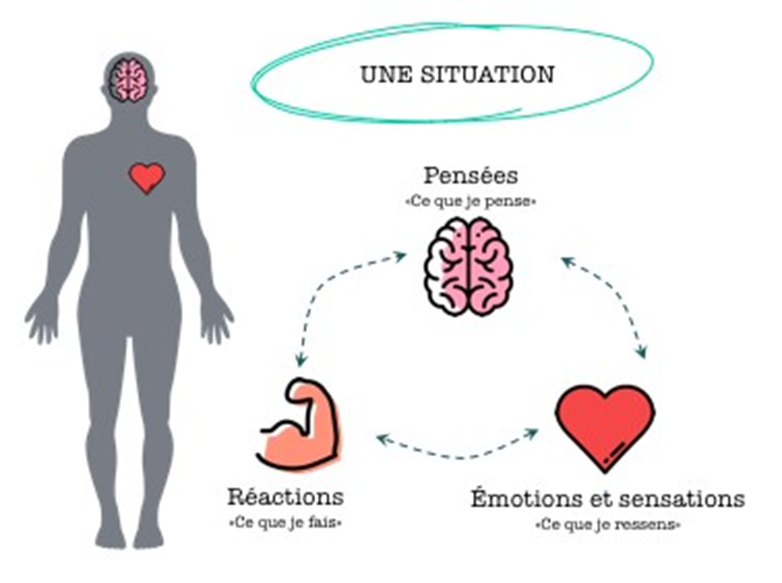
L’approche cognitivo-comportementale
Approche démontrée comme efficace en contexte de prévention et d’intervention précoce pour les problématiques d’anxiété;
Permet aux élèves de développer l’habitude d’observer leurs pensées, de ne pas immédiatement sauter aux conclusions et de questionner leurs croyances;
Permet aux élèves de faire le lien entre leurs pensées, leurs émotions et sensations et leurs comportements;
Exploitée différemment dans le programme de prévention universelle et dans celui d’intervention précoce.

Slide 30
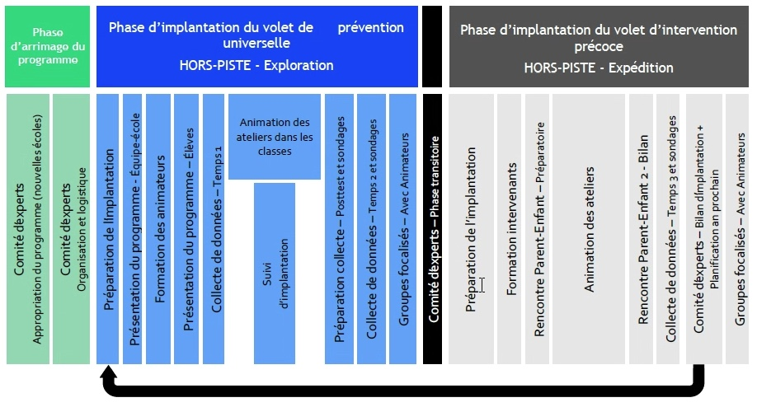
Une implantation en plusieurs étapes

Slide 31
Le rôle de l’équipe de soutien à l’implantation du CISSS de la Montérégie-Centre
Une toute nouvelle équipe, financée par le Ministère de la santé et des services sociaux a été mise en place pour :
Accompagner les écoles dans le déploiement du programme national;
Mobiliser les acteurs des différents milieux;
Faciliter l’arrimage des différentes phases du programme;
Soutenir la création du comité d’experts et l’appropriation du programme;
Former et soutenir les animateurs et animatrices et les intervenants et intervenantes.
Vous souhaitez implanter le programme HORS-PISTE (secondaire) dans votre milieu? Veuillez communiquer avec:
programme.horspiste.cisssmc16@ssss.gouv.qc.ca
Notes:
Titre APPR : Agent de planification, de programmation et de recherche.

Slide 32
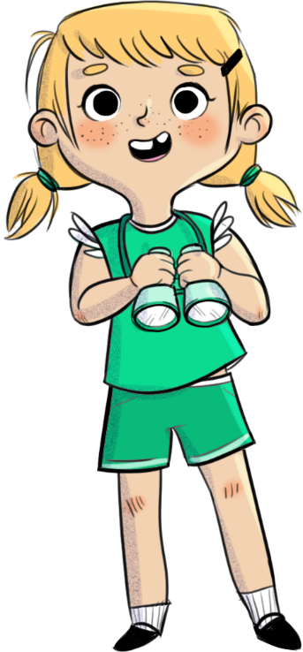
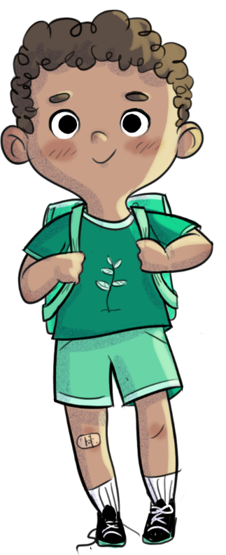
Programme HORS-PISTE Préscolaire-primaire
Basé sur une approche globale en s’adressant à la fois aux élèves, à leurs parents et aux différents membres de l’équipe-école.
Comprend :
Des ateliers en classe animés par les enseignant(e)s ou les intervenant(e)s scolaires;
Des courriels envoyés aux parents après chaque atelier;
Des ateliers interactifs pour d’abord prendre soin des membres de l’équipe-école;
Des ateliers sur le stress et l’anxiété pour les membres de l’équipe-école et pour les parents;
Des outils sur le passage primaire-secondaire pour les élèves et leurs parents.
En implantation pilote dans quelques écoles primaires.

Slide 33
Programme HORS-PISTE Postsecondaire
Se déploie dans 5 établissements d’enseignement supérieur en Estrie;
Vise la mise en place de plusieurs initiatives à tous les niveaux du système;
Mise sur une collaboration entre les établissements d’enseignement partenaires du projet et le Centre RBC afin de favoriser la santé psychologique de la communauté étudiante postsecondaire de l’Estrie de façon durable.

Slide 34
Outils développés par le Centre RBC
Pour accéder à tous les outils développés par le Centre RBC, nous vous invitions à consulter les sites suivants :
https://sante-mentale-jeunesse.usherbrooke.ca/
https://sante-mentale-jeunesse.usherbrooke.ca/hors-piste/

Slide 35
Pour toute question
Des questions sur le Centre RBC ou sur le programme HORS-PISTE au primaire ou au postsecondaire?
Des questions sur le programme HORS-PISTE au secondaire?
Danyka Therriault
Danyka.Therriault@USherbrooke.ca
Chantal Angrignon
programme.horspiste.cisssmc16@ssss.gouv.qc.ca

Slide 36
Quoi? Une conférence sur l’impact de la pandémie sur la santé psychologique des élèves du secondaire.
Où? En ligne, au Colloque virtuel Bilan d’une rentrée scolaire en contexte de pandémie, présenté par la Fondation Jasmin Roy et le Comité québécois pour les jeunes en difficulté de comportement (CQJDC)
Quand? Le mardi 24 novembre 2020
Pour qui? Personnes œuvrant dans le milieu scolaire, directions d’établissement d’enseignement, centres de services scolaires, organismes communautaires, parents, etc.
Pour plus d'informations et pour s’inscrire au colloque, visitez le https://fondationjasminroy.com/colloque/

Slide 37
Avez-vous des questions? Des commentaires?
Merci pour votre attention!

